Slide 1

СОЗДАНИЕ ИНТЕРНЕТ-МАГАЗИНА ДЛЯ ТОРГОВЛИ ДОМАШНИМИ ЖИВОТНЫМИ
Московский государственный технический университет имени Н.Э. Баумана
Курсовой проект на тему:
Студент: Нечитайло Даниил
Группа: ИУ7-66Б
Руководитель: Кивва К.А.

Slide 2
Цель и задачи проекта
Цель проекта: разработать веб-приложение для продажи домашних животных.
Задачи проекта:
провести анализ существующих интернет-магазинов;
провести анализ типов БД с их преимуществами и недостатками;
провести анализ СУБД, также с учетом их плюсов и минусов;
построить ER диаграммы предметной области;
на основе анализа выбор инструментов для разработки приложения.
.

Slide 3

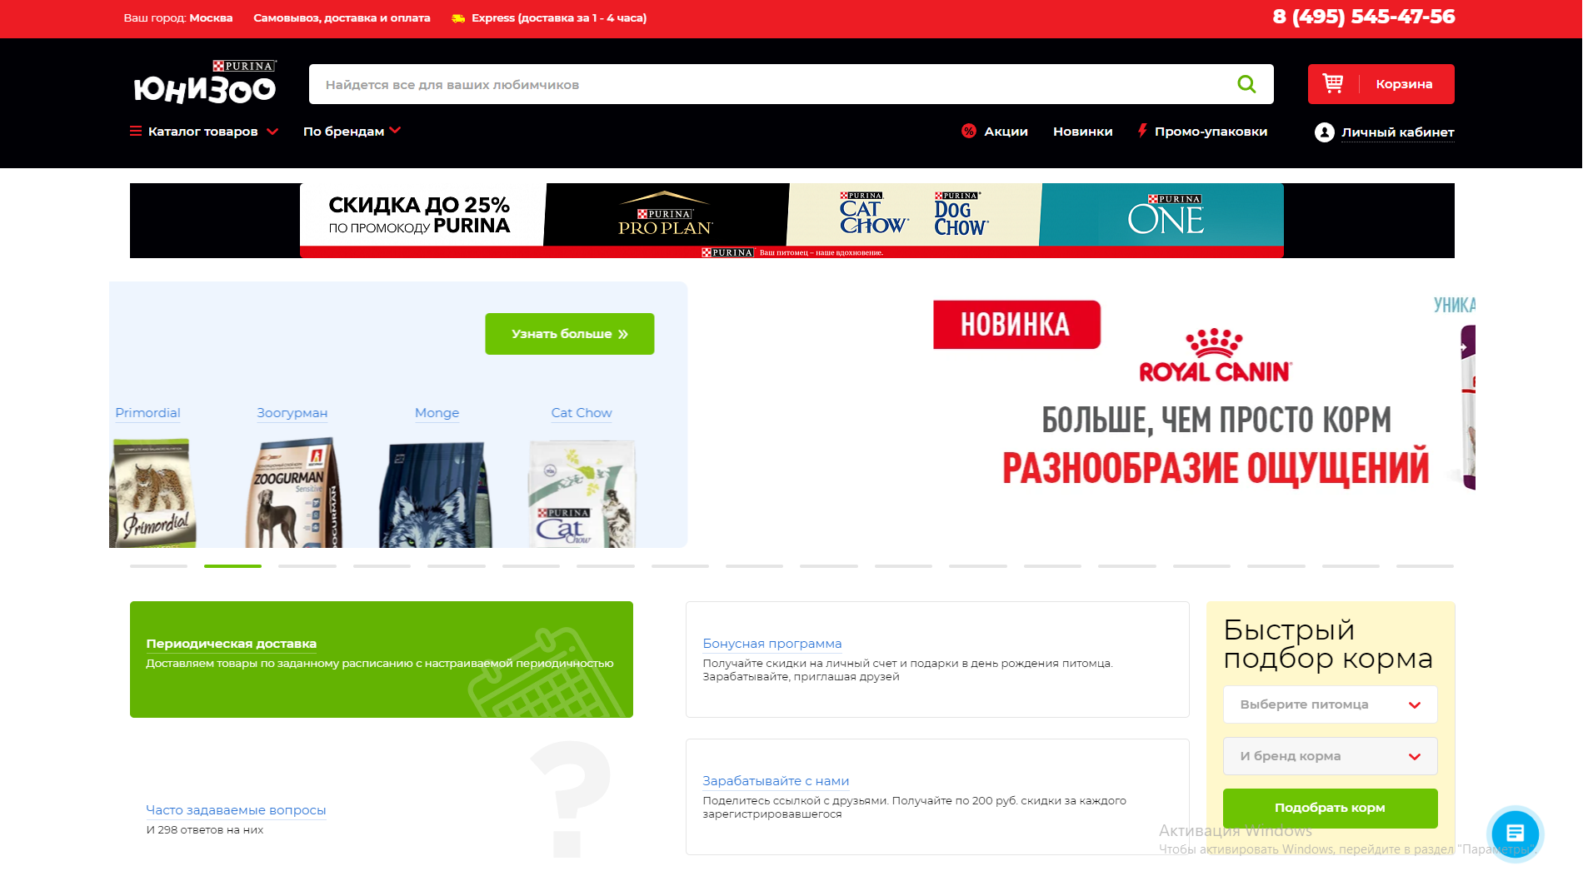
Примеры существующих интернет магазинов
ы

Slide 4
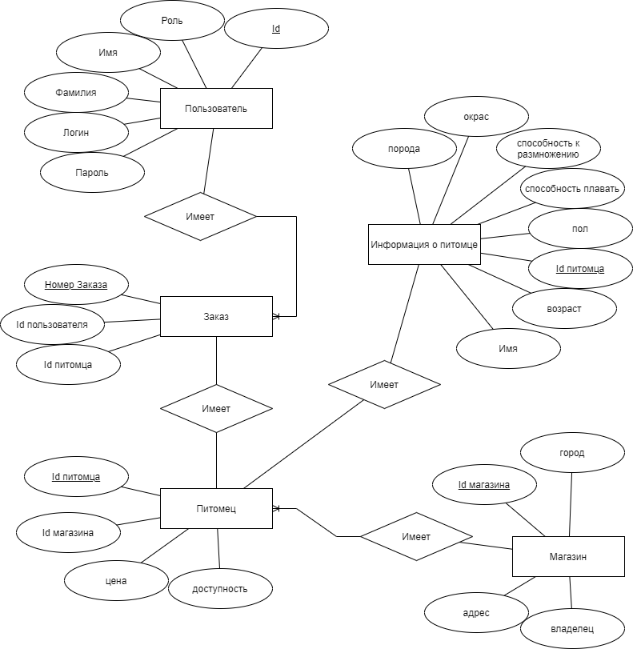
ER-модель

Slide 5
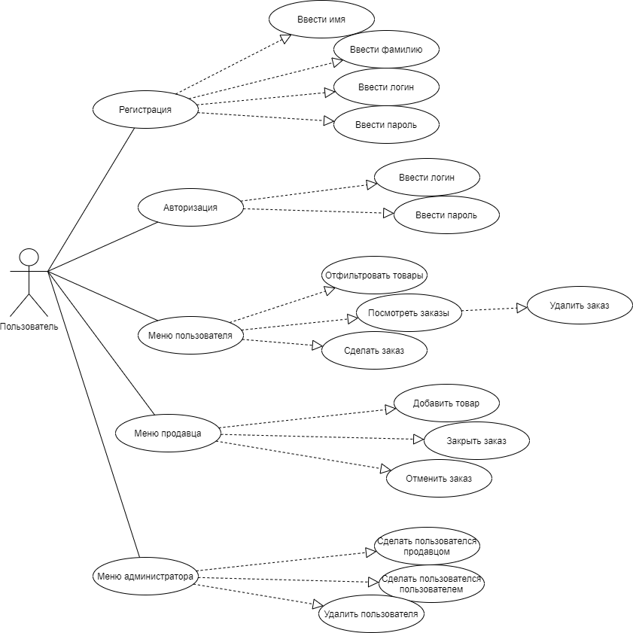
Диаграмма прецендентов пользователя

Slide 6
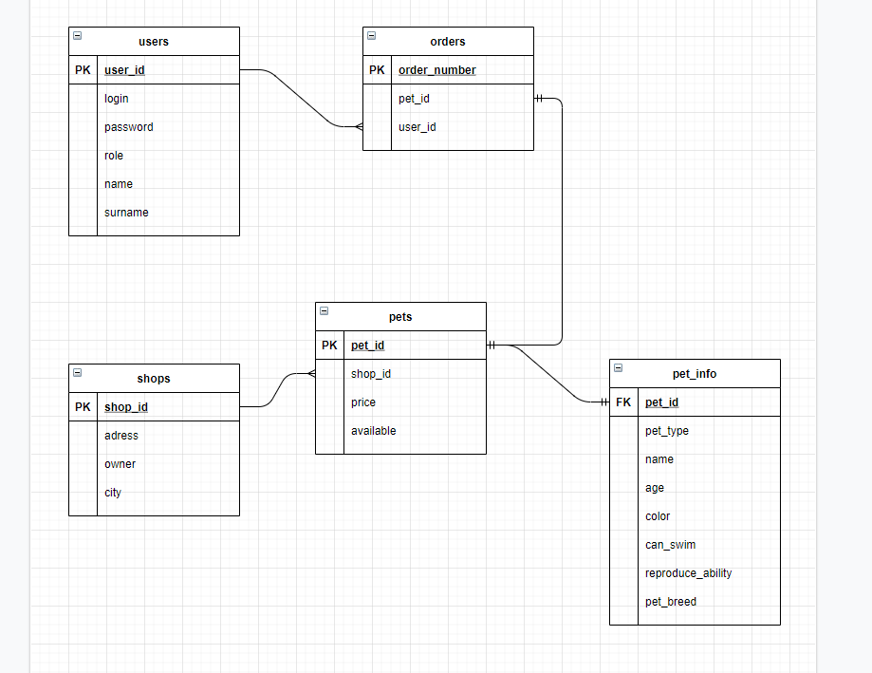
Схема базы данных

Slide 7
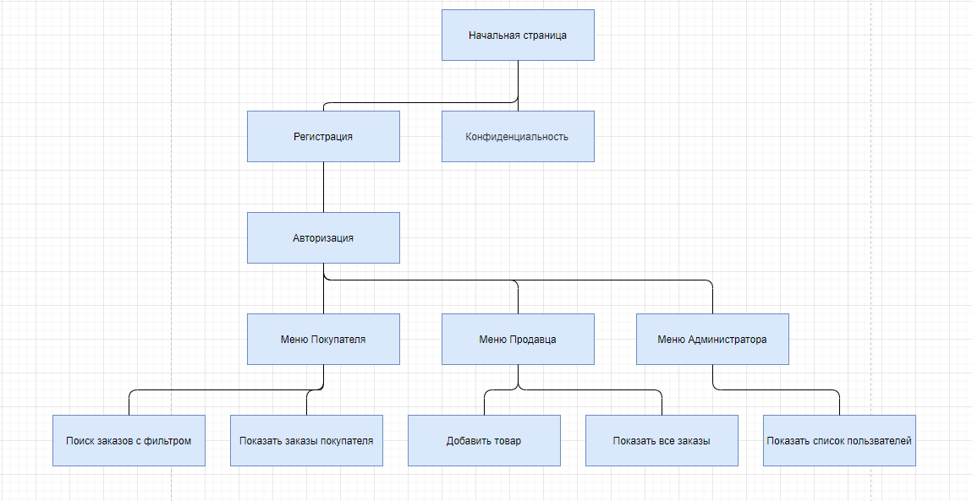
Схема работы приложения

Slide 8
Инструменты разработки:
База данных:
MySQL
ПО для установки локального сервера MySQL Server:
Mamp
Среда Разработки:
Visual Studio 2019
Фреймворк:
ASP.NET MVC Framework

Slide 9
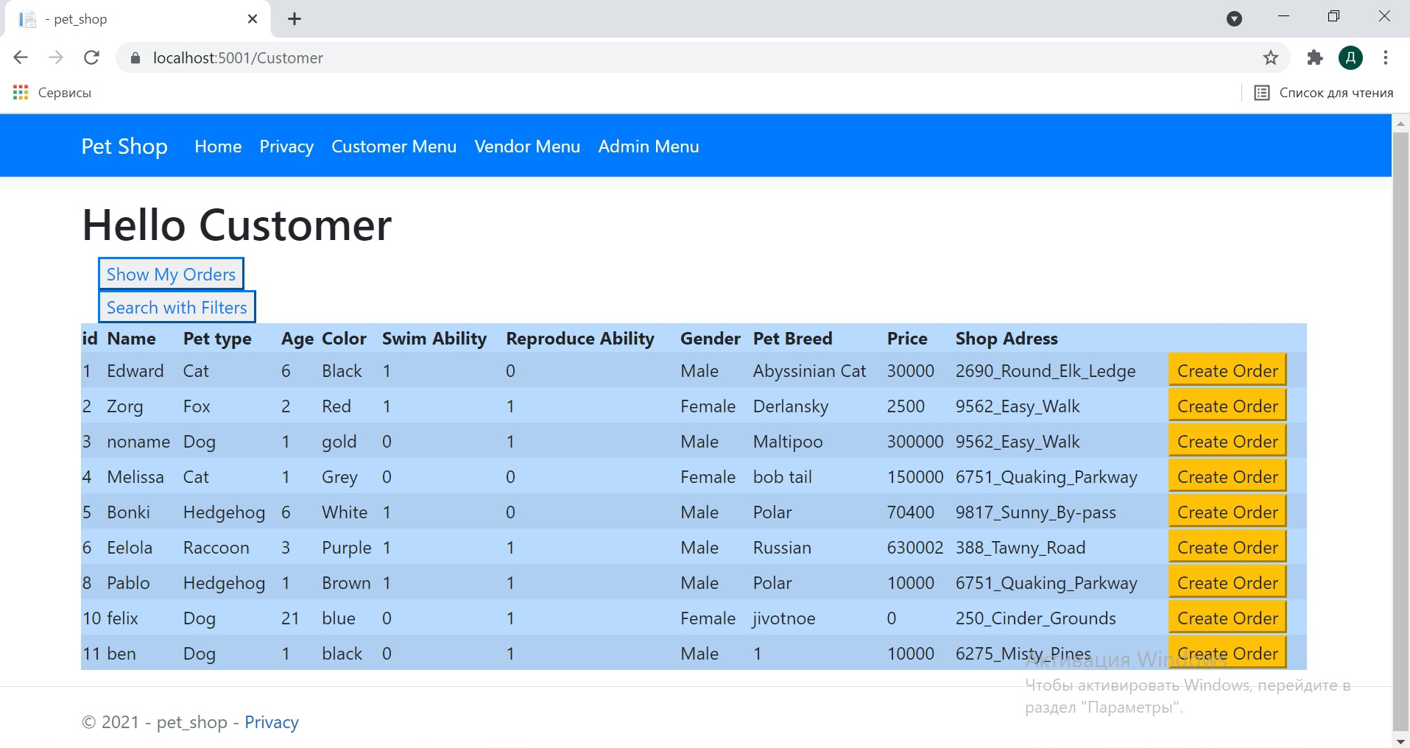
Интерфейс: Меню покупателя

Slide 10
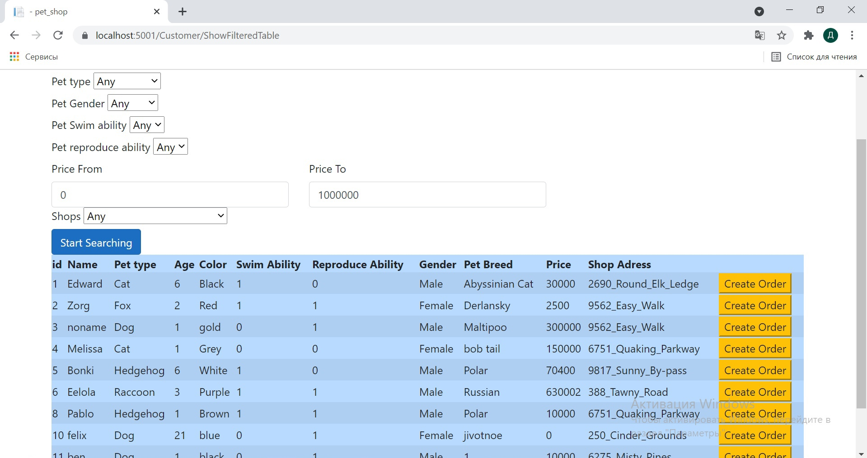
Интерфейс: Меню продавца

Slide 11
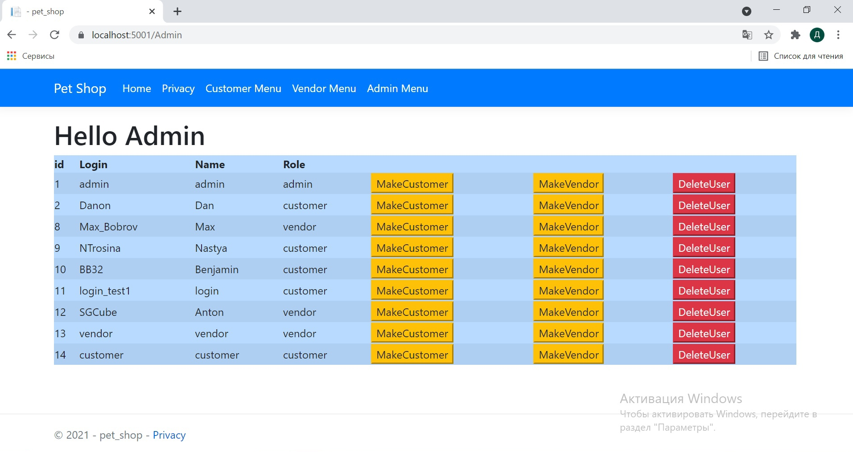
Интерфейс: Меню администратора

Slide 12
Заключение
В результате курсового проекта были выполнены следующие задачи:
проанализирована предметная область;
проанализированы типы БД и СУБД;
построены диаграммы ER и Use-case на основе проведенного анализа;
выбраны инструменты для разработки;
разработано веб-приложение реализующее функционал интернет-магазина.

Slide 13
Возможные улучшения
Увеличение количество видов продаваемых животных
Сделать приложение открытым для внешнего доступа
Поддержка нескольких одновременных пользователей
Чат для взаимодействия активных пользователей приложения
Поддержка подключения приложения и работы с различными СУБД

